Slide 1
将相和

Slide 2
学习导航
课文背景
作者简介
初读感知
课文学习
课文总结
课后作业

Slide 3
课文背景
本课根据《史记·廉颇蔺相如列传》改编。
《史记》中国历史上第一部纪传体通史，对后代的影响很大，被鲁迅先生称为“史家之绝唱，无韵之离骚”，作者是汉代的司马迁。主要是为人物写传的形式来反映历史，成功地描写了众多有血有肉、性格鲜明的人物。

Slide 4
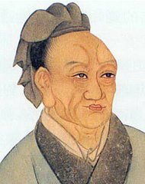
作者简介
司马迁，字子长，夏阳人。西汉史学家、文学家、思想家。代表作品有《史记》《报任安书》，其中《史记》被为中国第一部纪传体通史。

Slide 5
初读感知
学习目标
1.理解课文内容，体会人物顾全大局、爱国的思想和他们各自的美好品质。
2.学习作者抓住人物的语言、动作、神态来刻画人物的写作手法。
3.领悟三个小故事之间的内在联系。

Slide 6
初读感知
跟着课文朗读，思考：课文讲了一件什么事情？
参考《将相和》课文朗读。

Slide 7
课文学习
速读课文，讨论交流。
1.本文主要讲了几个故事？
2.几个故事分别是什么，用简短的几个字概括一下。

Slide 8
课文学习
本文主要讲了三件事。
完璧归赵
渑池之会
负荆请罪

Slide 9
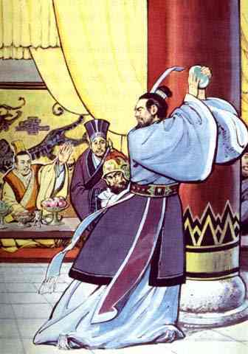
课文学习
完
璧
归
赵

Slide 10
课文学习
“完璧归赵”故事的起因是什么？
秦王依仗强势，要骗取和氏璧。
“完璧归赵”故事的结果是什么？
和氏璧完好无损地被送回到赵国。

Slide 11
课文学习
是谁做到完璧归赵的呢，是怎么做到的呢？默读课文，回答问题。

Slide 12
课文学习
蔺相如看这情形，知道秦王没有拿城换璧的诚意，就上前一步说：“这块璧有点儿小毛病，让我指给您看。”秦王听他这么一说，就把和氏璧交给了蔺相如。
蔺相如用简短的话巧妙地骗回和氏璧，说明蔺相如非常机智，能够看透对方心思而随机应变。

Slide 13
课文学习
蔺相如捧着璧，往后退了几步，靠着柱子站定。他理直气壮地说：“我看您并不想交付十五座城。现在璧在我手里，您要是强逼我，我的脑袋和璧就一块儿撞碎在这柱子上！”说着，他举起和氏璧就要往柱子上撞。
运用语言和动作描写，充分表现了蔺相如的勇敢无畏，也可以看出他机智过人。

Slide 14
课文学习
秦王已经允诺用十五座城池换取和氏璧了，为什么蔺相如还要求举行典礼呢？
从表面上来说，是为匹配和氏璧无价之宝的身份，从深层次来说，可以让更多人知道秦王以城换璧的事，让他不能反悔，同时也为完璧归赵赢得时间。

Slide 15
课文学习
到了举行典礼那天，蔺相如进宫见了秦王，大大方方地说：“和氏璧已经送回赵国去了。您如果有诚意的话，先把十五座城交给我国，我国马上派人把璧送来，决不失信。不然，您杀了我也没用，天下人都知道秦国是从来不讲信用的！”秦王没有办法，只得客客气气地把蔺相如送回赵国。
蔺相如用自己的聪明机智和勇敢步步为营，既保全了和氏璧，也保全了自己。

Slide 16
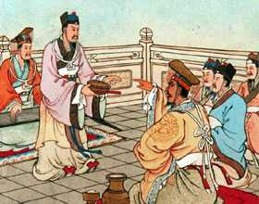
课文学习
渑池之会

Slide 17
课文学习
“渑池之会”故事的起因是什么？
秦王约赵王在渑池会面，想占赵国便宜。
“渑池之会”故事的结果是什么？
秦王没有占到便宜。
Notes:
PPT模板：www.1ppt.com/moban/ PPT素材：www.1ppt.com/sucai/
PPT背景：www.1ppt.com/beijing/ PPT图表：www.1ppt.com/tubiao/
PPT下载：www.1ppt.com/xiazai/ PPT教程： www.1ppt.com/powerpoint/
Word模板：www.1ppt.com/word/ Excel模板：www.1ppt.com/excel/
试卷下载：www.1ppt.com/shiti/ 教案下载：www.1ppt.com/jiaoan/
个人简历：www.1ppt.com/jianli/ PPT课件：www.1ppt.com/kejian/
语文课件：www.1ppt.com/kejian/yuwen/ 数学课件：www.1ppt.com/kejian/shuxue/
英语课件：www.1ppt.com/kejian/yingyu/ 美术课件：www.1ppt.com/kejian/meishu/
科学课件：www.1ppt.com/kejian/kexue/ 物理课件：www.1ppt.com/kejian/wuli/
化学课件：www.1ppt.com/kejian/huaxue/ 生物课件：www.1ppt.com/kejian/shengwu/
地理课件：www.1ppt.com/kejian/dili/ 历史课件：www.1ppt.com/kejian/lishi/

Slide 18
课文学习
赵王到了渑池，会见了秦王。秦王要赵王鼓瑟。赵王不好推辞，鼓了一段。秦王马上叫秦国的史官记录下来，说渑池会上，赵王为秦王鼓瑟。
秦王想着自己占了赵国的便宜，也交代了渑池之会的原因。

Slide 19
课文学习
蔺相如看秦王这样侮辱赵王，生气极了。他走到秦王面前，说道：“请您为赵王击缶。”秦王拒绝了。蔺相如再次要求，秦王还是拒绝。蔺相如说：“您跟我现在只有五步远。您不答应，我就跟您拼了！”
蔺相如以其人之道还治其人之身，维护了国家的尊严，再一次表现了他的机智勇敢。同时对他语言的描写，充分展现了他不畏强暴，面对强大敌人毫无惧色。

Slide 20
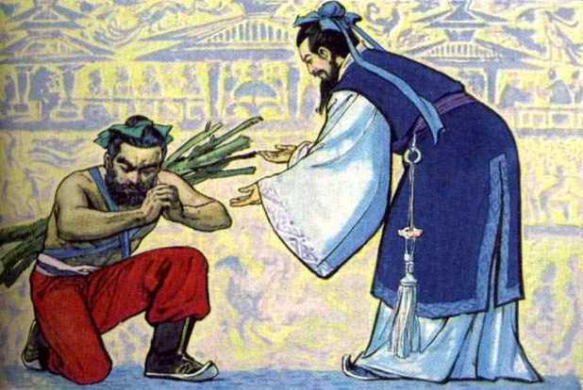
课文学习
负荆请罪

Slide 21
课文学习
“负荆请罪”故事的起因是什么？
廉颇看到蔺相如职位比自己高，很不服气。
“负荆请罪”故事的结果是什么？
廉颇认识到自己的错误，向蔺相如请罪。

Slide 22
课文学习
在“负荆请罪”这个故事中，蔺相如对廉颇的傲慢无礼是怎么做的？
有一天，蔺相如坐车出去，远远看见廉颇骑着高头大马气冲冲的挡在路上，他赶紧叫车夫绕道而行。

Slide 23
课文学习
蔺相如为什么要这样做呢？
秦王我都不怕，还会怕廉将军吗？大家知道，秦王不敢进攻我们赵国，就因为武有廉颇，文有蔺相如。如果我们俩闹不和，就会削弱赵国的力量，秦国必然乘机来攻打我国。我之所以避着廉将军，为的是我们赵国呀！

Slide 24
课文学习
从这个故事中可以看出蔺相如是一个心胸宽广，以国家利益为重、顾大局的人。而廉颇“负荆请罪”也表现出他勇于改过，以国家利益为重。

Slide 25
课文总结
本文通过“完璧归赵”“渑池之会”“负荆请罪”这三个小故事，写出了将相之间由和到不和再到和好的过程，赞扬了蔺相如勇敢机智，不畏强暴的斗争精神和以国家利益为重的可贵品质，也赞扬了廉颇勇于改过的精神。

Slide 26
课后作业
写一件发生在同学、朋友之间的团结友爱的故事，要写清楚故事的前因后果。

Slide 27
谢 谢

